Slide 1

Restaurantko
Člani skupine:
Urška Dobnik,
Vid Beranič,
Žiga Hace

Slide 2
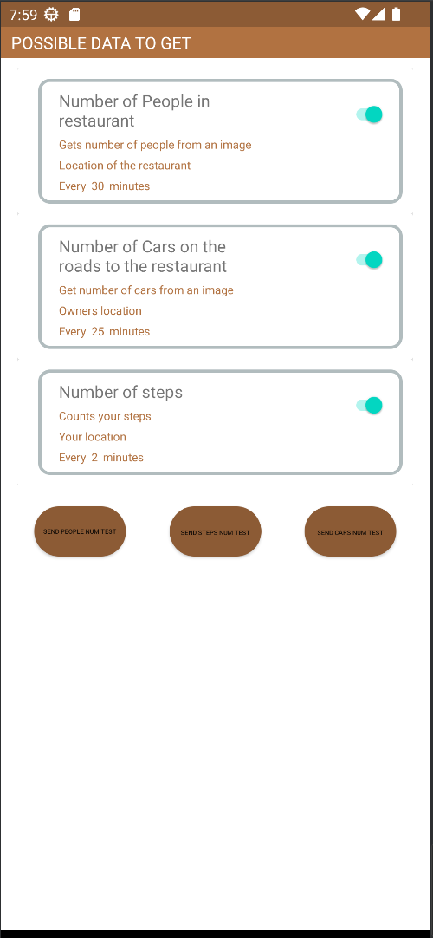
Aplikacija - PORA
Aplikacija pošilja podatke s senzorjev v bazo
Podatki se pošiljajo na določenih intervalih
Možno je pošiljanje izklopiti

Slide 3
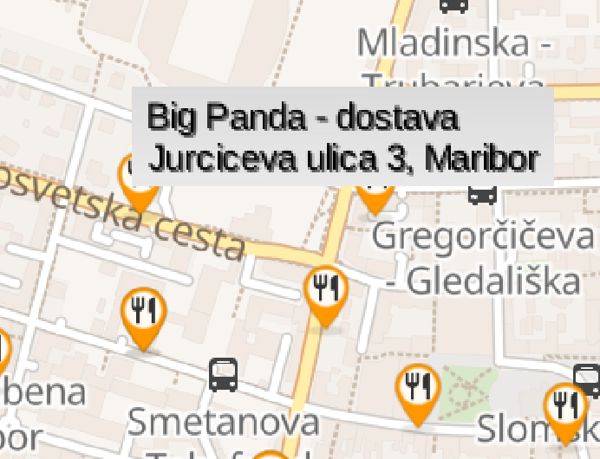
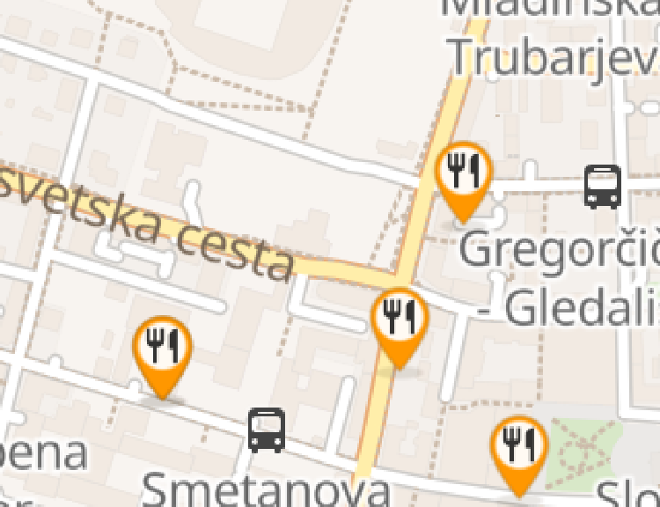
Aplikacija - RRI
Dodajanje markerjev restavracij s klikom
Brisanje markerjev restavracij ob dolgem kliku
V primeru klika na že obstoječ marker se izpišeta ime in lokacjia

Slide 4
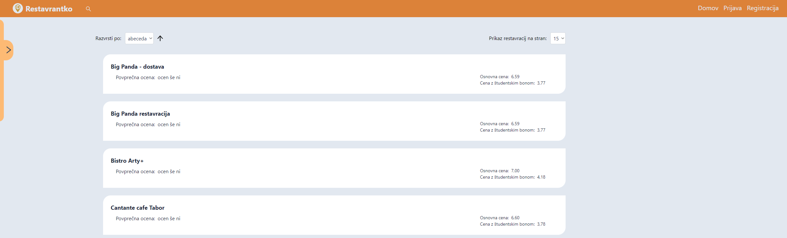
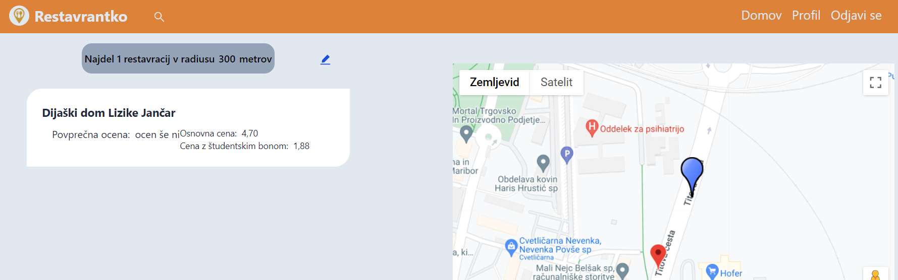
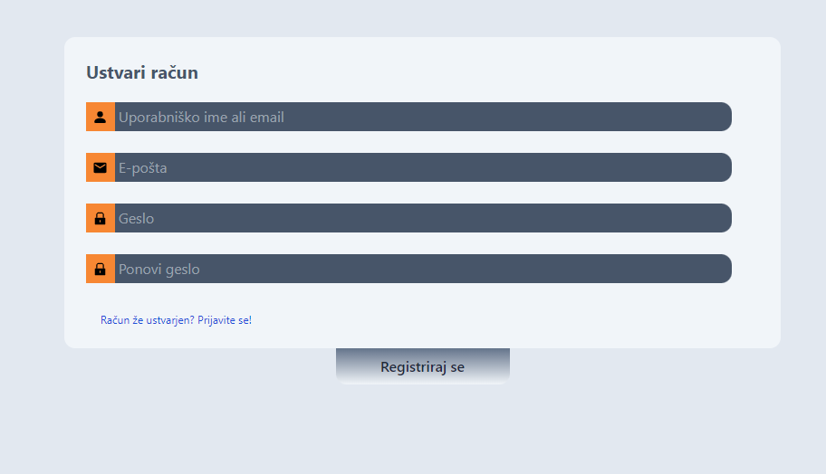
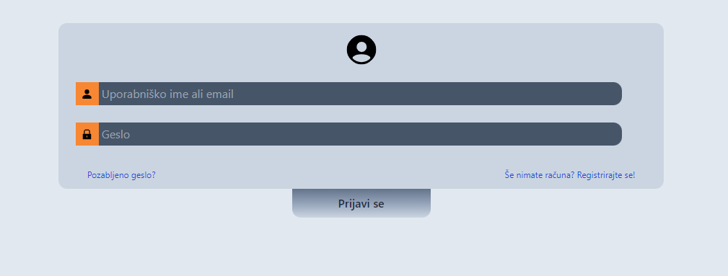
Opis spletne storitve
Spletna stran nudi prikaz vseh restavracij, ki ponujajo plačilo z študentskimi boni
Prikazovanje restavracij na mapi
Možna uporaba spletne strani z ali brez prijave
V primeru prijave je možno restavracije oceniti

Slide 5
UPORABA BLOCKCHAIN
Verigo blokov smo uporabljali za hrambo podatkov

